Slide 1
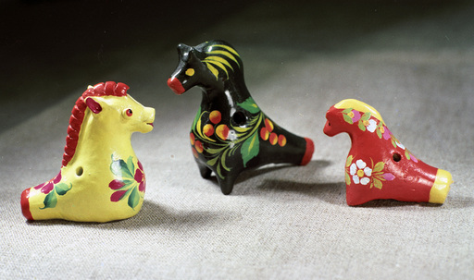
Дистанційне навчання
Народні інструменти та іграшки
1 клас Урок№28

Slide 2
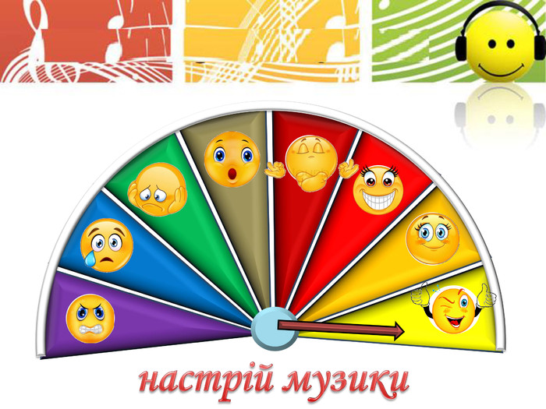
Який настрій може передати музика?

Slide 3
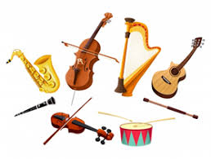
Відгадайте назви музичний інструментів та випишіть їх
Ф А Р А
Т А Г І Р А
С А Б О Н А К Т Р
Н О Ф К С А С О
А К П С К Р И
Р А Б А Н А Б
Т Е Н Л А К Р

Slide 4
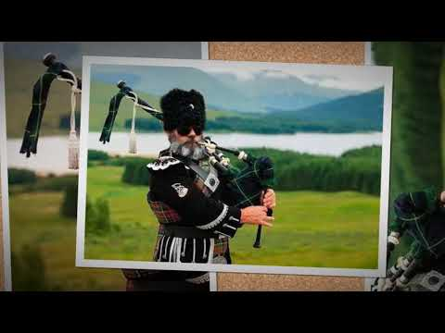
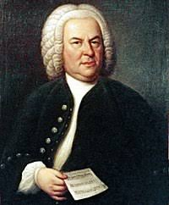
Йоганн Себастьян Бах
Й. С. Бах "Гра на волинці"
Німецький композитор, автор більше 1000 творів

Slide 5
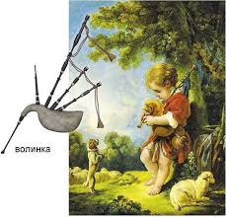
Народну музику часто супроводжують музичні інструменти
В Україні волинку називають “дуда”, або “коза”

Slide 6
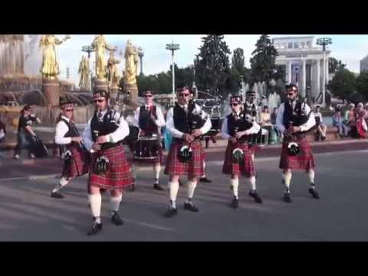
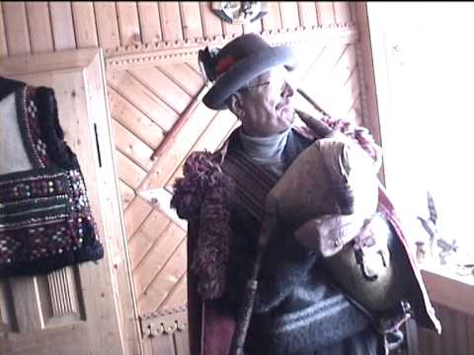
Шотландська волинка
Українська дуда (коза)

Slide 7
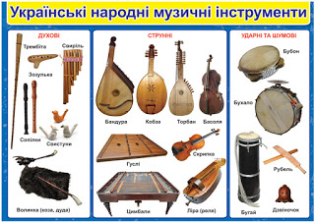
Кожен народ має свої інструменти,
а їх походження вікову історію

Slide 8
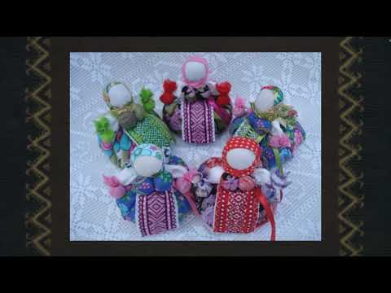

Slide 9
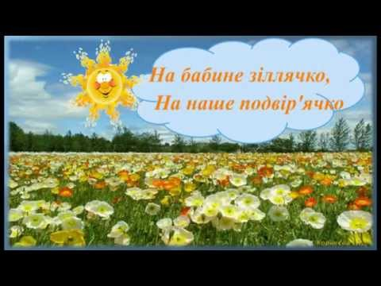
Пригадайте пісню-веснянку “Вийди, вийди, сонечко”

Slide 10
Домашнє завдання
1. Опрацюйте матеріал презентації
2. Виконайте завдання
3. Намалюйте музичні інструменти про які згадували на уроці.
УСПІХІВ!!!
Вчитель Рубан-Оленіч Інна Іванівна

